Slide 1
UNICER ÁGUAS Centro de Produção de Castelo de Vide
• Segurança no Centro de Castelo de Vide
• A Unicer e o Ambiente
• Maçã verde
Maio 2010

Slide 2
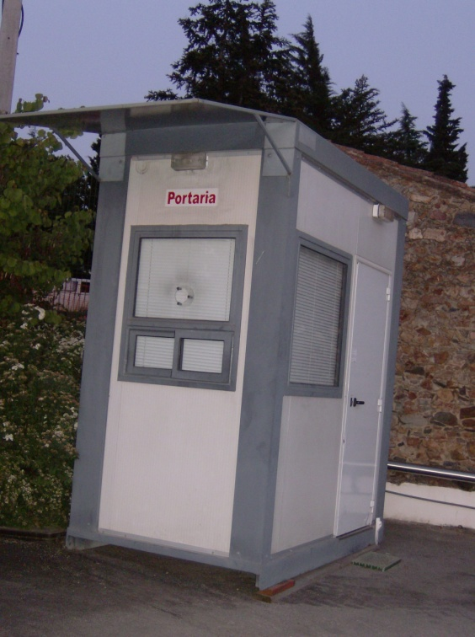
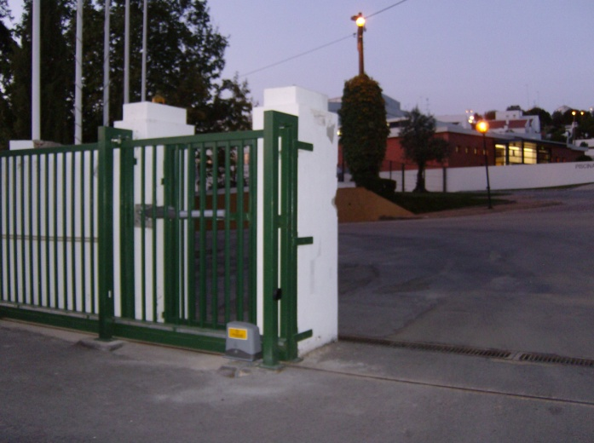
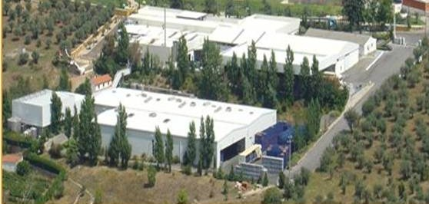
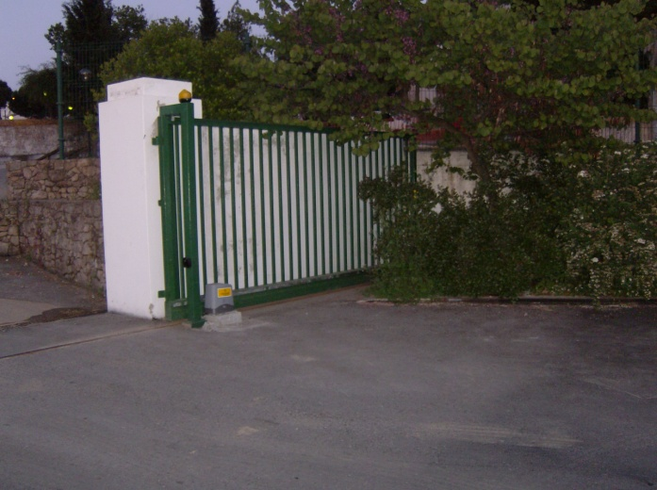
Só em horário diurno
O Centro Fabril Unicer em Castelo de Vide teve alterações a nível de Segurança.

Slide 3
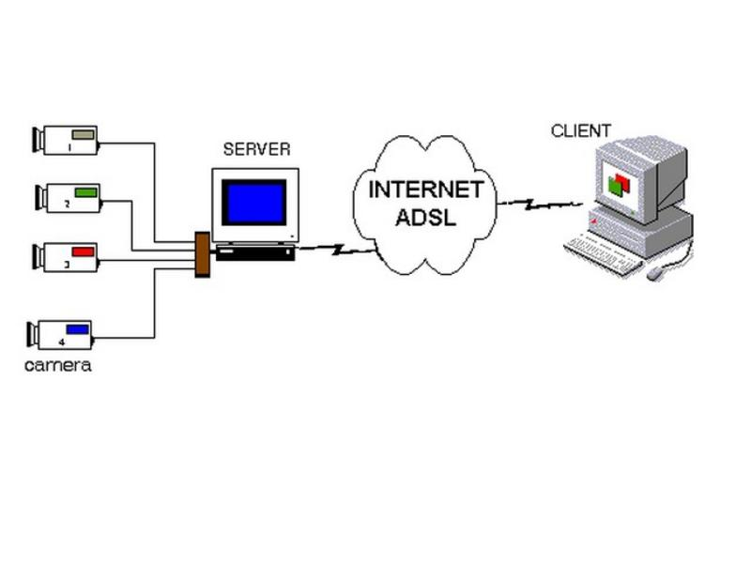
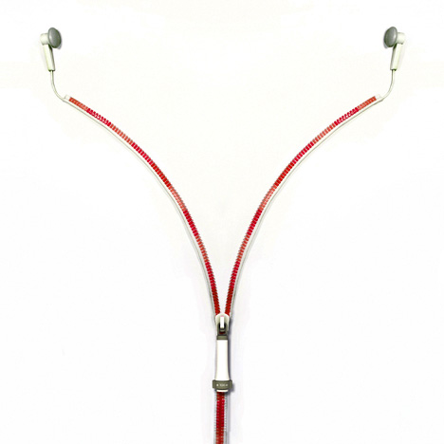
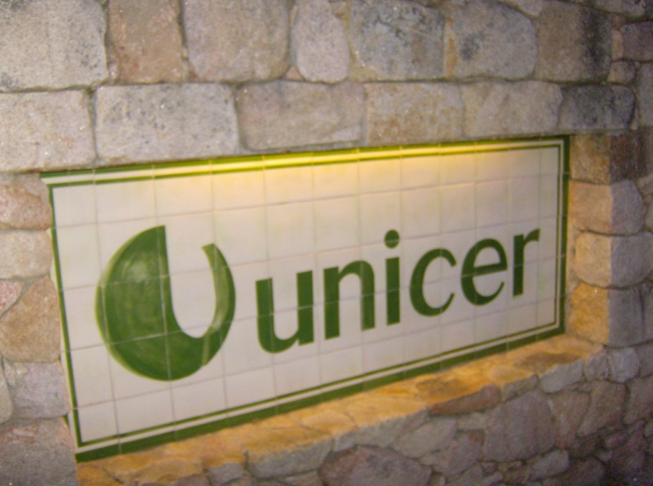
Foi instalado no centro um sistema de Videovigilância.
Depois das 17 horas o controlo e protecção do espaço fica encarregue aos meios técnicos.

Slide 4
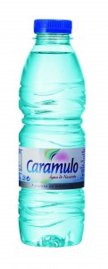
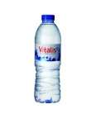
A Unicer e o Ambiente
As empresas responsáveis estão atentas às condicionantes ambientais e sociais.
O respeito pelo ambiente e o bem estar social são factores chave para o desenvolvimento que não podem ser ignorados.

Slide 5
A Unicer colocou no mercado as garrafas mais leves!
As marcas Vitalis e Caramulo são a cara dessa inovação, que abrange cerca de 145 milhões de garrafas. As novas garrafas já foram colocadas no mercado, permitindo uma redução em 248 toneladas na quantidade de plástico usado, avança o Ambiente Online. Num comunicado, a Unicer afirma estar “consciente da importância da embalagem e do que isso significa em termos da sustentabilidade do sector e da própria empresa”.
A Unicer vê o processo de redução do peso das embalagens como uma área prioritária na sua actividade e, por isso, em parceria com a Logoplaste, tem promovido o desenvolvimento sustentável da categoria de águas engarrafadas em Portugal.

Slide 6
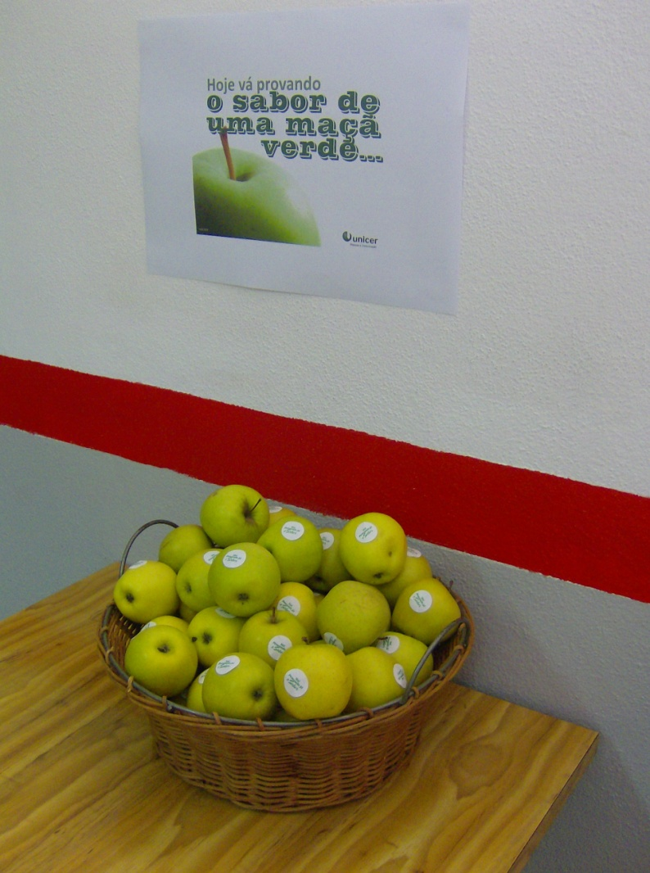
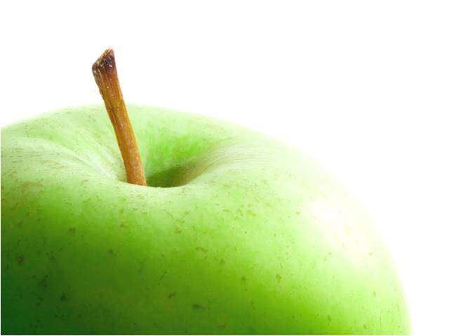
Dia 10 de Maio a Unicer ofereceu Maçãs verdes.
AS NOSSAS MAÇÃS FORAM UM SUCESSO!!!
E da Maçã nasce…

Slide 7
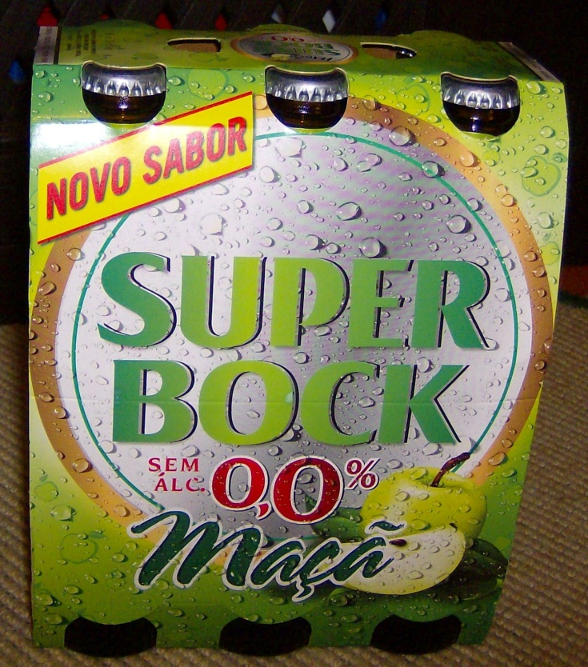
...a Cerveja!!!
… para beber …a cerveja sem álcool.
Sabor a Maçã.
Lina Andrade

